Slide 1
Протокол STP (Spanning Tree-Protocol)

Slide 2
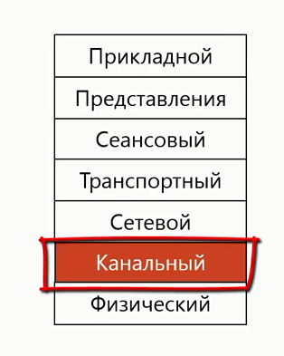
Место в модели OSI
Spanning Tree-Protocol(протокол связующего дерева)
● Цель протокола – автоматическое отключение дублирующих соединений в Ethernet
Стандарт IEEE 802.1D
Преимущества
● Надежность соединений между коммутаторами
● Защита от ошибок конфигурации

Slide 3
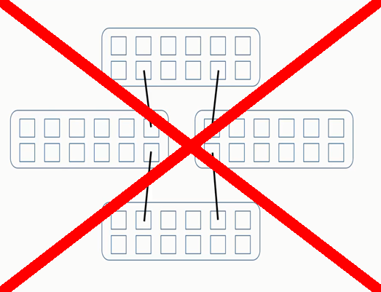
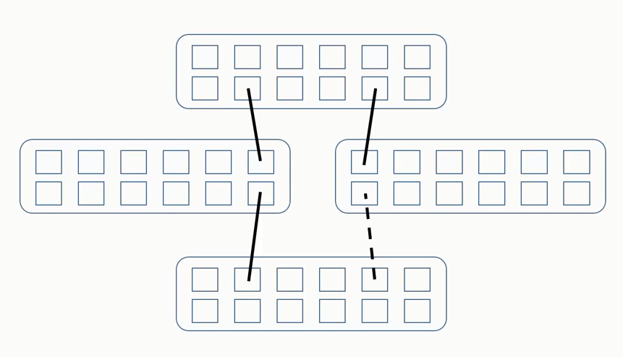
Кольцевое соединение

Slide 4
Этапы работы протокола STP
Выбор корневого коммутатора – коммутатор, порты которого постоянно работают и находятся в состоянии «назначенные», т.е. через них идут пакеты. Обычно корневым коммутатором назначается(автоматически) тот коммутатор, кто имеет наименьший идентификатор. Таким идентификатором выступает MAC-адрес.
Далее, рассчитываются кратчайшие пути между корневым коммутатором и всем остальными коммутаторами.
И на последнем этапе – программным путем отключаются все остальные соединения, чтобы не было кольцевого соединения.

Slide 5
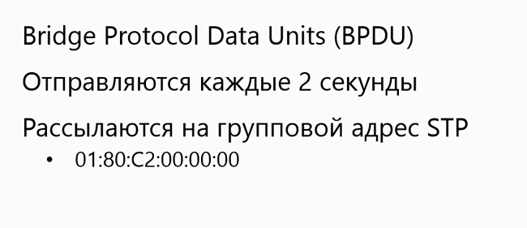
Сообщения протокола STP

Slide 6
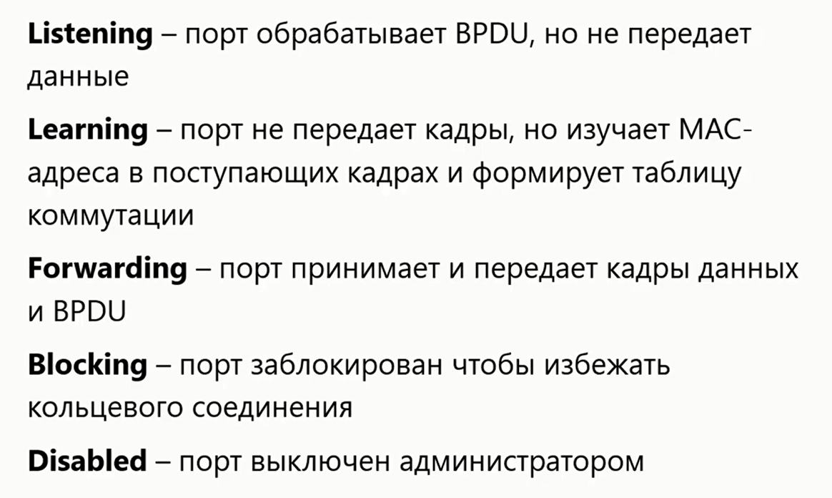
Состояние портов в STP

Slide 7
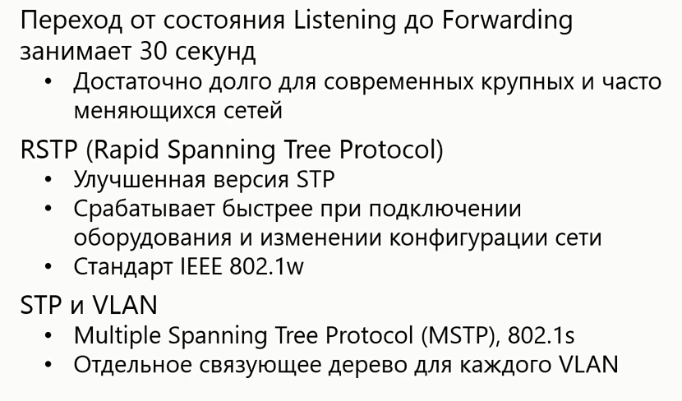
Развитие STP

Slide 8
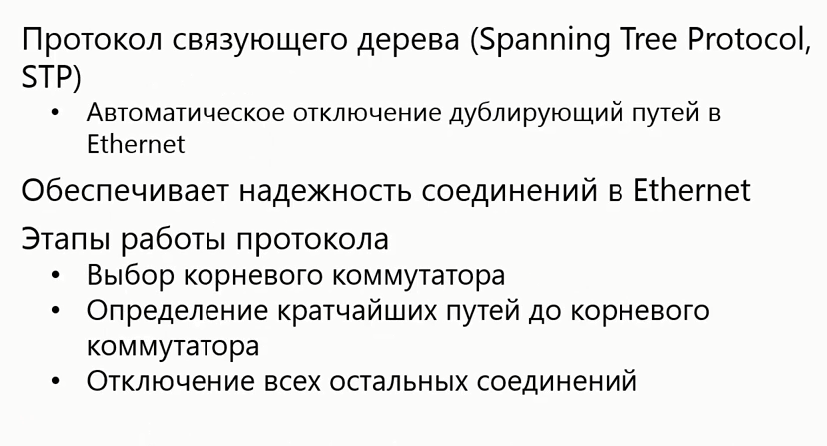
Итоги

